Slide 1
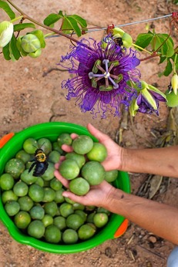
Estudo Comparativo da Agricultura Familiar e Agronegócio no Semiárido do Nordeste do Brasil– Efeitos Diretos na Redução da Pobreza Rural
Brasília, DF
15 de outubro de 2019
Notes:
Bom dia, senhoras e senhores. Este estudo foi fruto de um trabalho ao longo de 1 ano conduzido pelo consultor Leandro Bullor na área de atuaçao do FIDA no Nordeste do Brasil. O FIDA – Fundo Internacional de Desenvolvimento Agrícola – um dos 10 maiores bancos multilaterais de desenvolvimento – e ao mesmo tempo agência da ONU especializada em combate à pobreza rural. O FIDA trabalha com financiamento de projetos com agricultores familiares, e hoje atendemos a mais de 2.000 comunidades com um total de 350.000 agricultores familiares no Nordeste do Brasil.

Slide 2
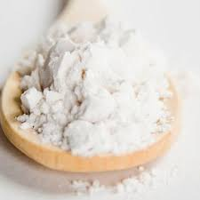
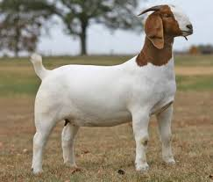
Objetivos do Estudo - Contexto
Comparar os custos e margens de lucro da produção da agricultura familiar (AF) com a produção do agronegócio (AN) do semiárido do Nordeste do Brasil, o maior bolsão de pobreza da América Latina.
Estimar os efeitos diretos na redução da pobreza rural da AF versus agronegócio – percentuais dos preços pagos aos produtores que ficam na economia local
AF representa 84% dos estabelecimentos agropecuários no Brasil.
Cadeias produtivas: caprinos, mel, ovos e fécula de mandioca (polvilho doce)
1
Notes:
O que levou o FIDA a produzir este estudo. Primeiro a necessidade de se obter dados econômicos sobre a produçao agropecuária na agricultura familiar e no agronegócio. Segundo, o fato de que a maioria das pessoas que vivem no campo é composta de agricultores familiares. E terceiro, o fato de os produtos da agricultura familiar contribuem para a segurança alimentar e nutricional de milhões de famíias rurais pobres brasileiras. E último, analisar em que medida a agricultura familiar contribui diretamente para o alívio da pobreza rural comparada ao agronegócio. Nós analisamos 4 cadeias produtivas típicas do semiárido do Nordeste, onde temos o maior bolsão de pobreza rural na América Latina: caprinos, mel, avicultura e mandiocultura.

Slide 3
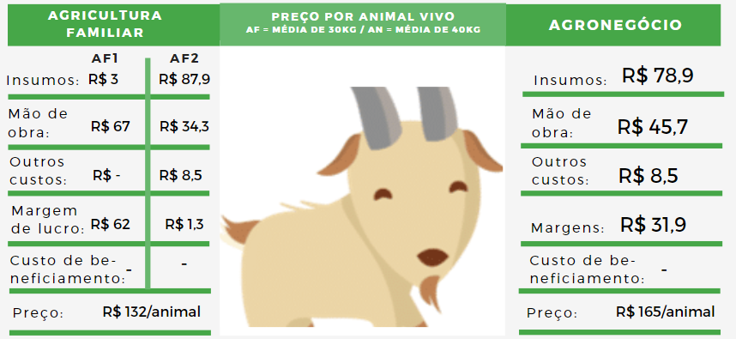
Caprinos
Nordeste representa 93% das 9,5 milhões do rebanho nacional
Melhor adaptação a climas semiáridos que bovinos
Mais de 90% dos gastos contribuem para o alívio da pobreza local na AF, comparados a 75% do AN
AF1: pastagens coletivas; AF2: área cercada
1
Notes:
A primeira cadeia analisada foi a de caprinos, na qual a região Nordeste do Brasil corresponde por mais de 90% da produçao nacional. Os caprinos são resistentes a climas semiáridos, inclusive a águas de maior salinidade, e são melhor adaptados para os efeitos das mudanças climáticas.
Quais foram os restultados. Na AF, A produçao de cabras deixa mais de 90% dos seus rendimentos na economia local, seja por gastos em insumos locais, mão de obra ou margem de lucro para os agricultores. No agronegocio, a injeçao de recursos na economia local é de 75%, sendo o restante composto de maquinário e lucros, que não são necessariamente reinvestidos localmente. Aqui temos um animal vendido por R$ 132 pelo agricultor familiar, e da qual praticamente a totalidade contribui diretamente para o alívio da pobreza rural.

Slide 4
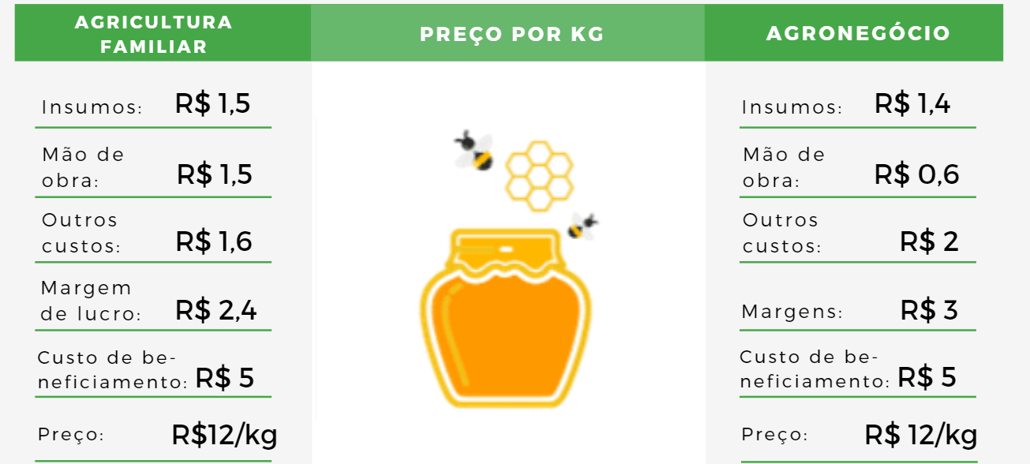
Mel - apicultura
Nordeste representa 27% da produção nacional de mel
Baixo custos de produção
Maior remuneração da mão de obra na agricultura familiar
Dos R$ 12 do kg, R$ 5,4 vão para a economia local na AF, comparados a R$ 2,0 do AN
1
Notes:
A segunda cadeia produtiva é a da apicultura, uma das atividades de menor custo de produçao no semiárido brasileiro. Novamente, o estudo mostra que um quilo de mel, vendido a 12 kg, injeta diretamente cerca de R$ 5,4 na economia local, comparado a menos de R$ 3 no agronegócio.

Slide 5
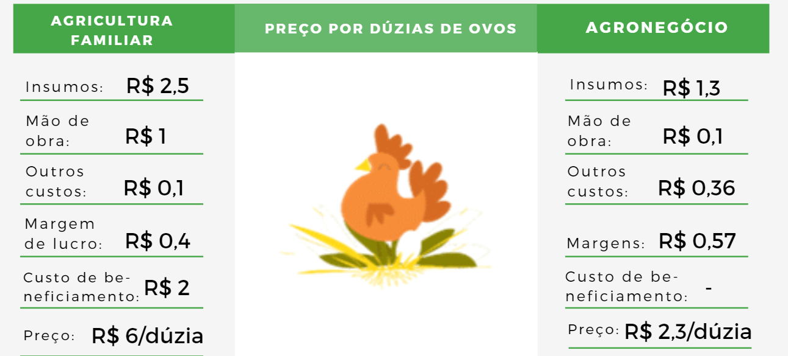
Ovos - avicultura
Nordeste representa 14% da produção nacional de ovos
Maior remuneração bruta e relativa da mão de obra e gastos com insumos locais na AF
1
Notes:
A próxima cadeia é a avicultura. A venda de uma dúzia de ovos injeta diretamente cerca de R$ 3, ou 50% na economia local, comparado a R$ 1,4 reais pelo agronegócio.

Slide 6
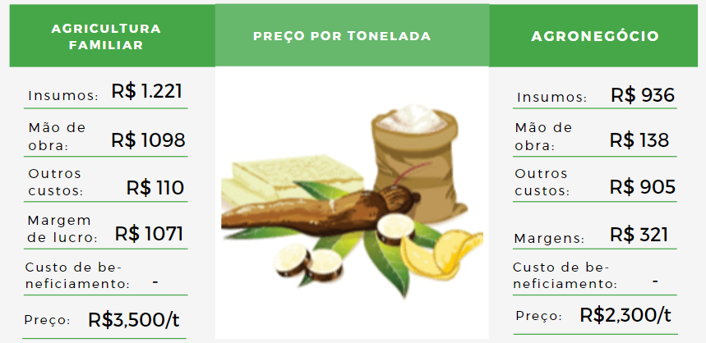
Fécula de mandioca – polvilho doce
Nordeste representa 13% da produção nacional de polvilho
Maior remuneração da mão de obra e maior margem de lucro ao produtor local
Maior remuneração bruta e relativa da mão de obra e gastos com insumos locais na AF
1
Notes:
E por último a fécula de mandioca, ou o polvilho doce. Mesmo saindo mais caro na agricutura familiar, a R$ 3.500 /tonelada, comparado a R$ 2.500/tonelada quando produzido pelo agronegócio, a injeçao de recursos na economia local é em termos absolutos e relativos maior na agricultora familiar, de 70% do preço de venda, comparado a 45% pelo agronegócio.

Slide 7
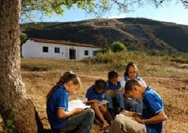
Fontes
Oficinas/ Enquetes/ Artigos/ Publicações Grupos dos Projetos FIDA e Fontes Utilizadas:
Linha de Base dos Projetos (2016)
Enquetes com cooperativos (familiares e Agronegócio)
Missões de supervisão e apoio do FIDA
Painel de Monitoramento e sistema DATA.FIDA
Resultados Econômicos (Manual)
Associação Brasileira de Proteína Animal
MAPA
Publicações sobre o Agronegócio
1
Notes:
As fontes utilzadas foram os bancos de dados dos projetos do FIDA, pesquisas de linha de base dos projetos feitas por empresas externas, enquestes com cooperativas da agricultura familiar e agronegócio, missões de apoio, sistemas de monitoramento do FIDA e aplicaçao do Manual de Elaboraçao de Resultados Econômicos, que é um trabalho do FIDA via Prorama Semeaer Internacional com apoio metodológico aos extensionistas rurais. Outras fontes do agronegocio são listadas no estudo, como a Associaçao Nacional de Proteína Animal, publicações do MAPA e outras.

Slide 8
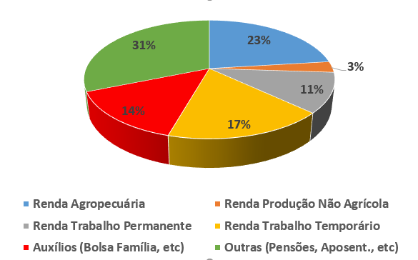
Futuro - Muito potencial para aumentar a produção da agricultura familiar
Dados quantitativos - Composição da renda da AF no Semiárido do Brasil – Projetos FIDA, 2018
Notes:
A agricultura familiar está longe de atingir seu potencial. A comparaçao dos dados das linhas de base dos projetos do FIDA detectou um dado super interessante: o alto percentual da renda que vem de auxílios e aposentadoria, praticamente 50% de toda a renda familiar. No Piauí excede em pouco de 50%. Isso é muito alto e significativo e se repete em quase todas as áreas beneficiárias pelo FIDA. Tem o lado bom e o lado ruim.
Veja que a renda agropecuária é de apenas 23%. Isso pode aumentar muito mais com o uso de políticas públicos, assessoria técnica e capacitaçao a este público.
Estes dados se repetem (Piauí, por exemplo, dar os perecentuais – apresentação missão MAPS). Esta pizza é calculada após somar todas as fontes de rendas de todas as cadeias produtivas. Questionário tem informações sobre preços, unidade de venda etc.
Situação da moradia em tipos de categorias distintas. Muito interessante em termos de analise da qualidade de vida.

Slide 9
Conclusões
Compra de produtos provenientes da agricultura familiar tem impacto econômico direto maior do que os provenientes do agronegócio na redução da pobreza local, em termos brutos e relativos
Preços da AF podem aumentar ainda mais com maior participação em mercados nicho/orgânico e fair trade
Resultados podem ser utilizados para reforço às políticas públicas, como compras institucionais dos produtos da AF
Produção agropecuária de agricultures familiares tem grande potencial de aumento de participaçao na renda domiciliar
1
Notes:
Como conclusões e principais mensagens, para estas 4 cadeias, encontramos que o impacto economico direto na reduçao da pobreza rural é maior, tanto em termos absolutos, como em termos relativos, na agricultura familiar do que no agronegócio.
O potencial de aumento de produção vem varios fatores, entre eles: estímulo a participaçao em mercados organicos e de comércio justo, que apresentam até maior estrutura de preços, estímulo a compras públicas e governmaentais, inclusive em parceria com o Ministério da Cidadania, e finalmente o potencial da agropecuária em termos de maior participaçao na renda domiciliar nas famílias do semiárido do nordeste, que no momento é de apenas 23%.

Slide 10
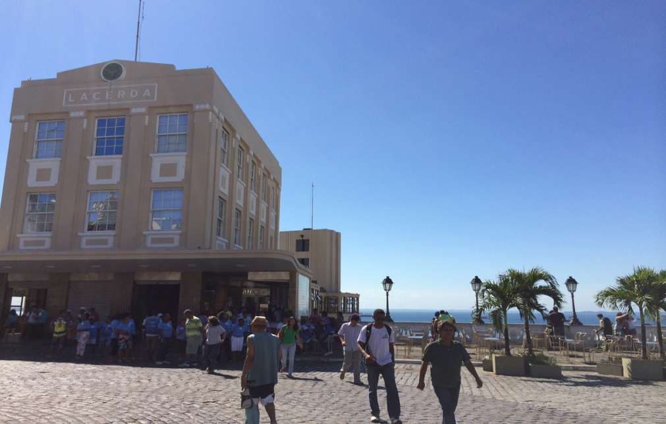
Obrigado!
IFAD– International Fund for Agricultural Development
FIDA – Fundo Internacional de Desenvolvimento Agrícola
Sede: Roma, Itália
Brasília-DF, Brasil
Casa da ONU
Quadra 802, Conjunto C, Lote 17
– Setor de Embaixadas Norte
CEP: 70800-400 – Brasília-DF, Brasil
Salvador-BA, Brasil
Escritório Compartilhado das Nações Unidas
Praça Municipal Thomé de Souza, S/N, Edifício Elevador Lacerda
CEP 40.020-010 - Salvador-BA, Brasil
Tel. (+5571) 3183-5715/5700

